Slide 1

2026
Нестерова Марина Анатольевна
Руководитель социальной службы

Slide 2
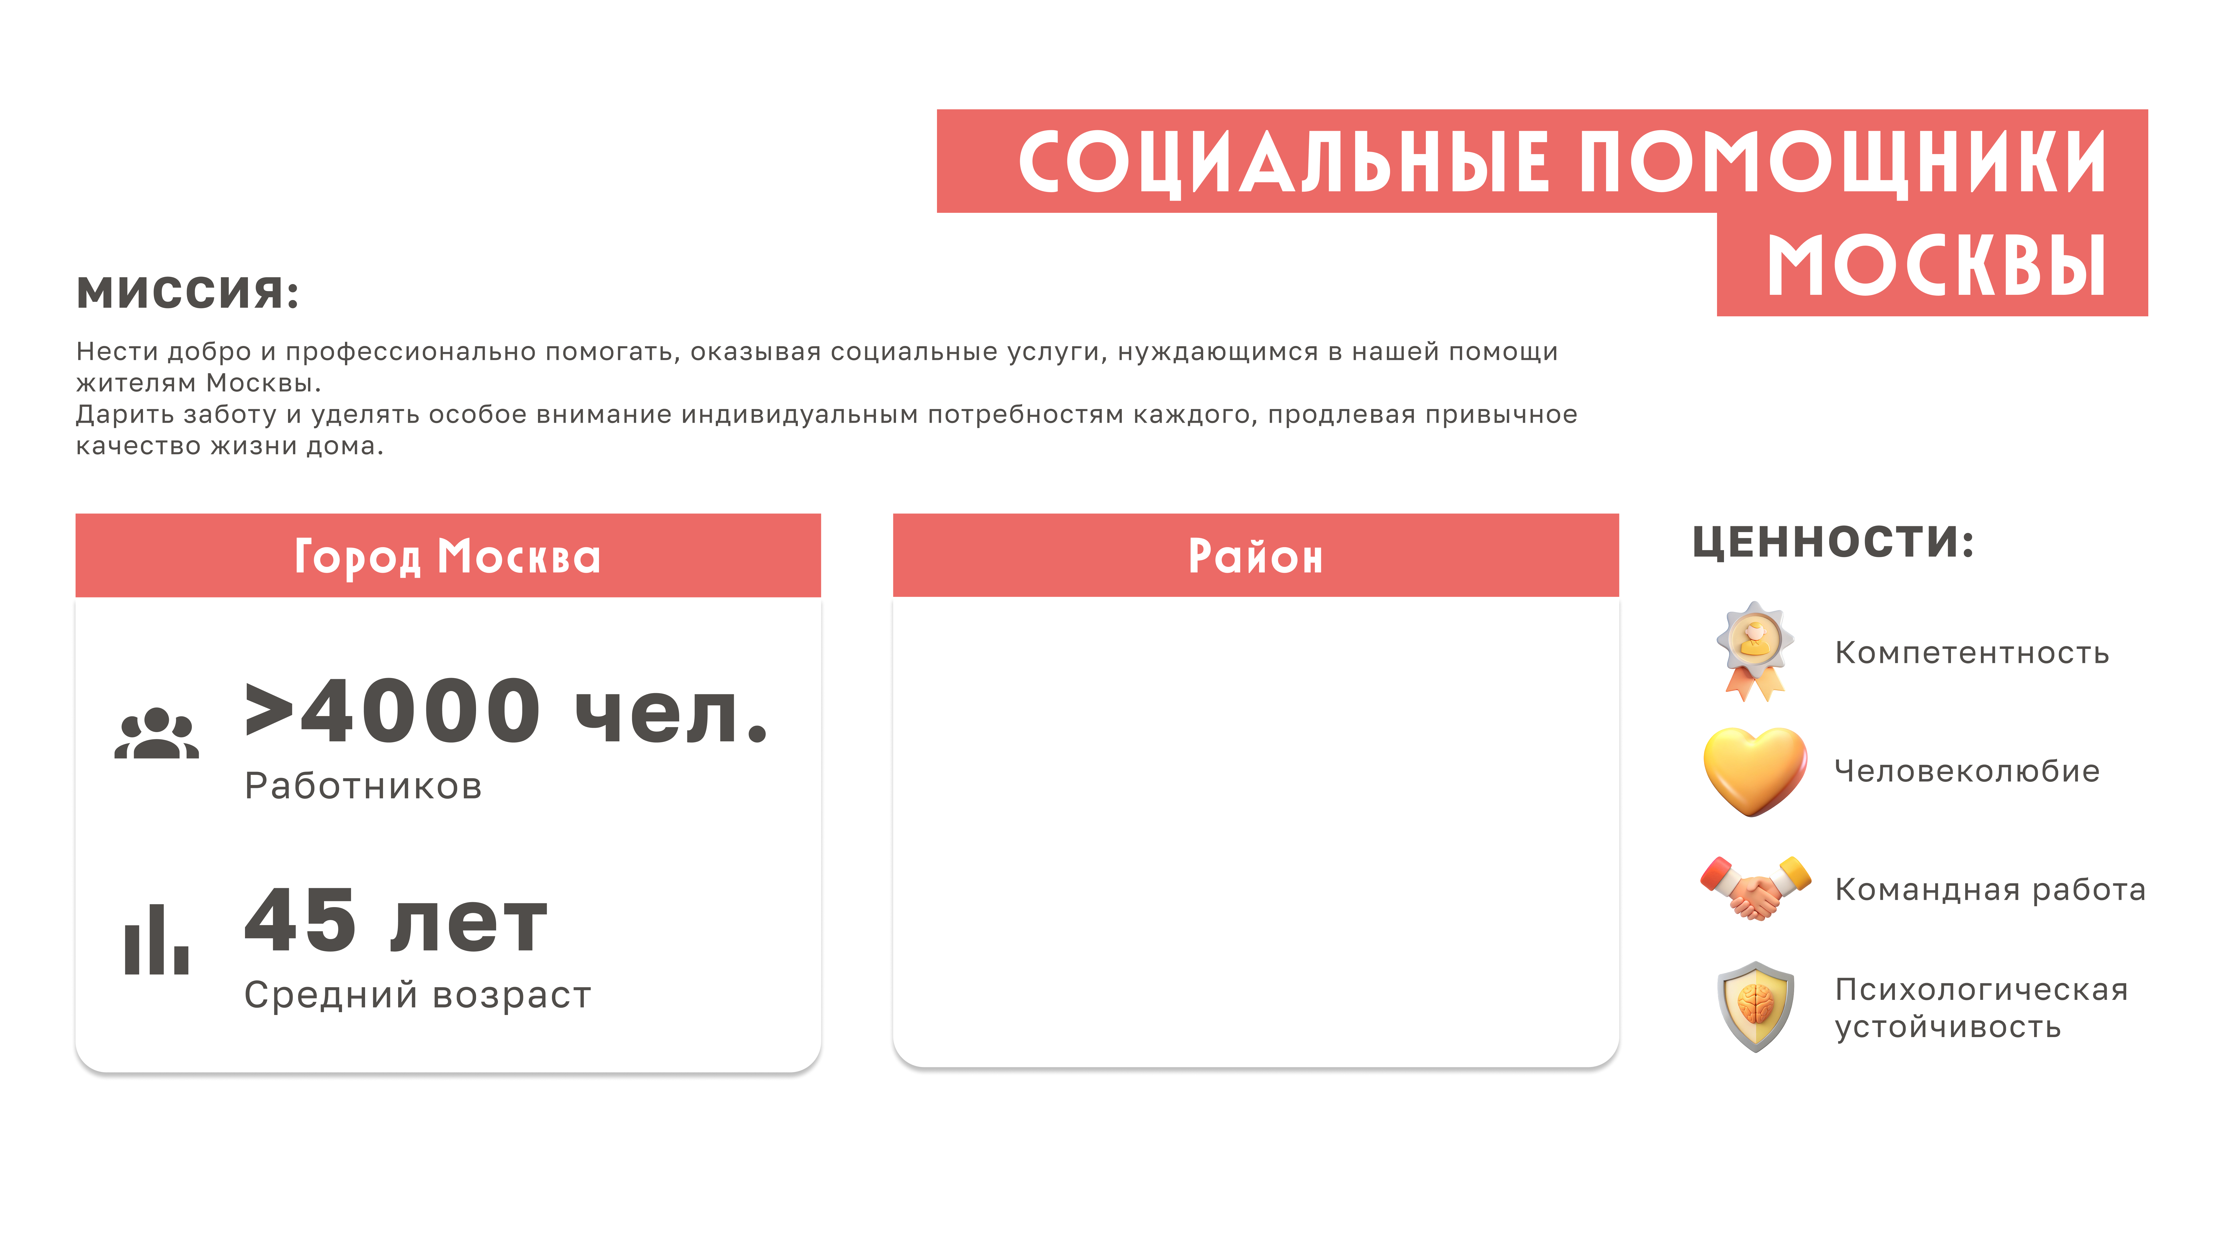


28чел.
Работников
46 лет
Средний возраст

Slide 3
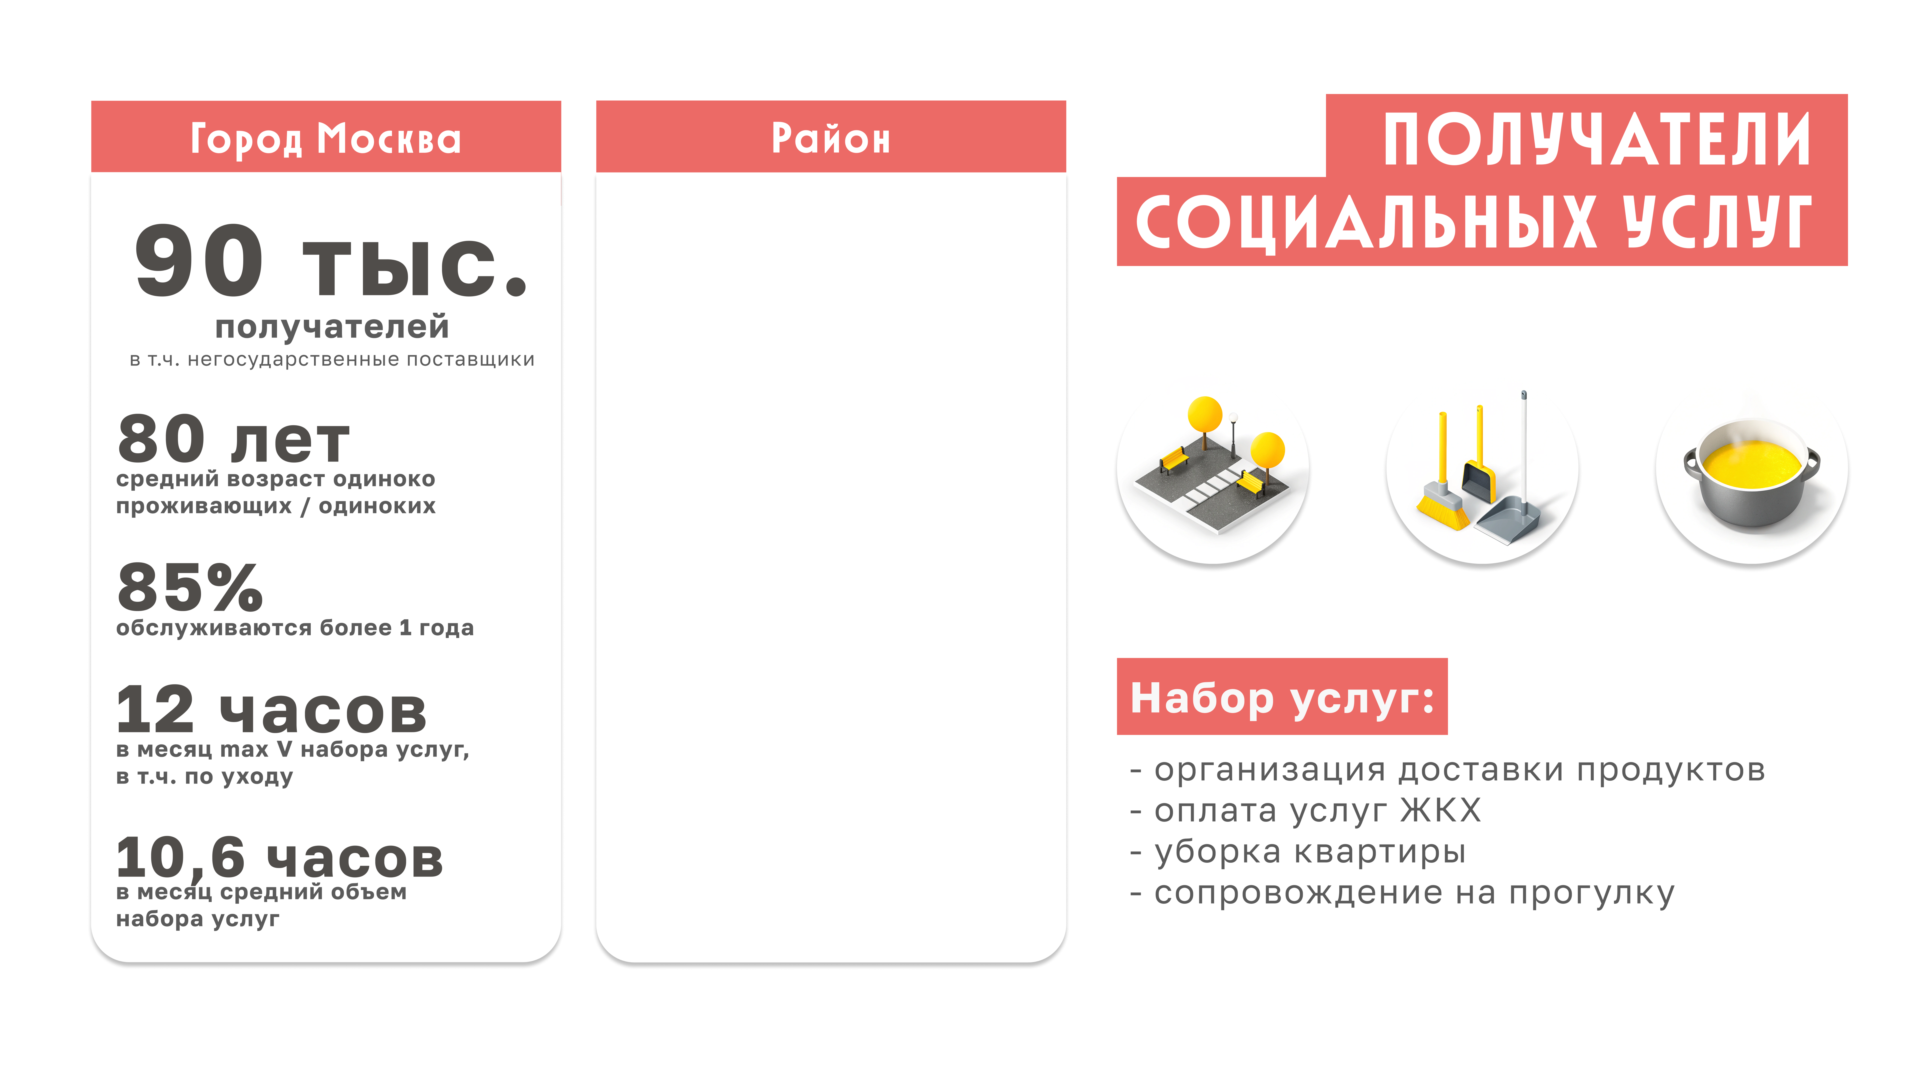
11
получателей
в т.ч. негосударственные поставщики
83
средний возраст одиноко проживающих / одиноких
482
обслуживаются более 1 года
1
в месяц max V набора услуг, в т.ч. по уходу
632
в месяц средний объем набора услуг

Slide 4
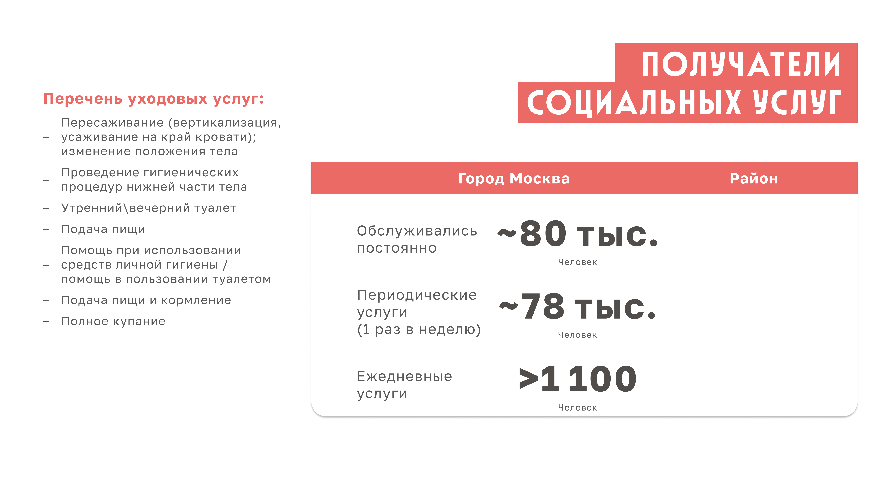
633
Человек
632
Человек
1
Человек

Slide 5
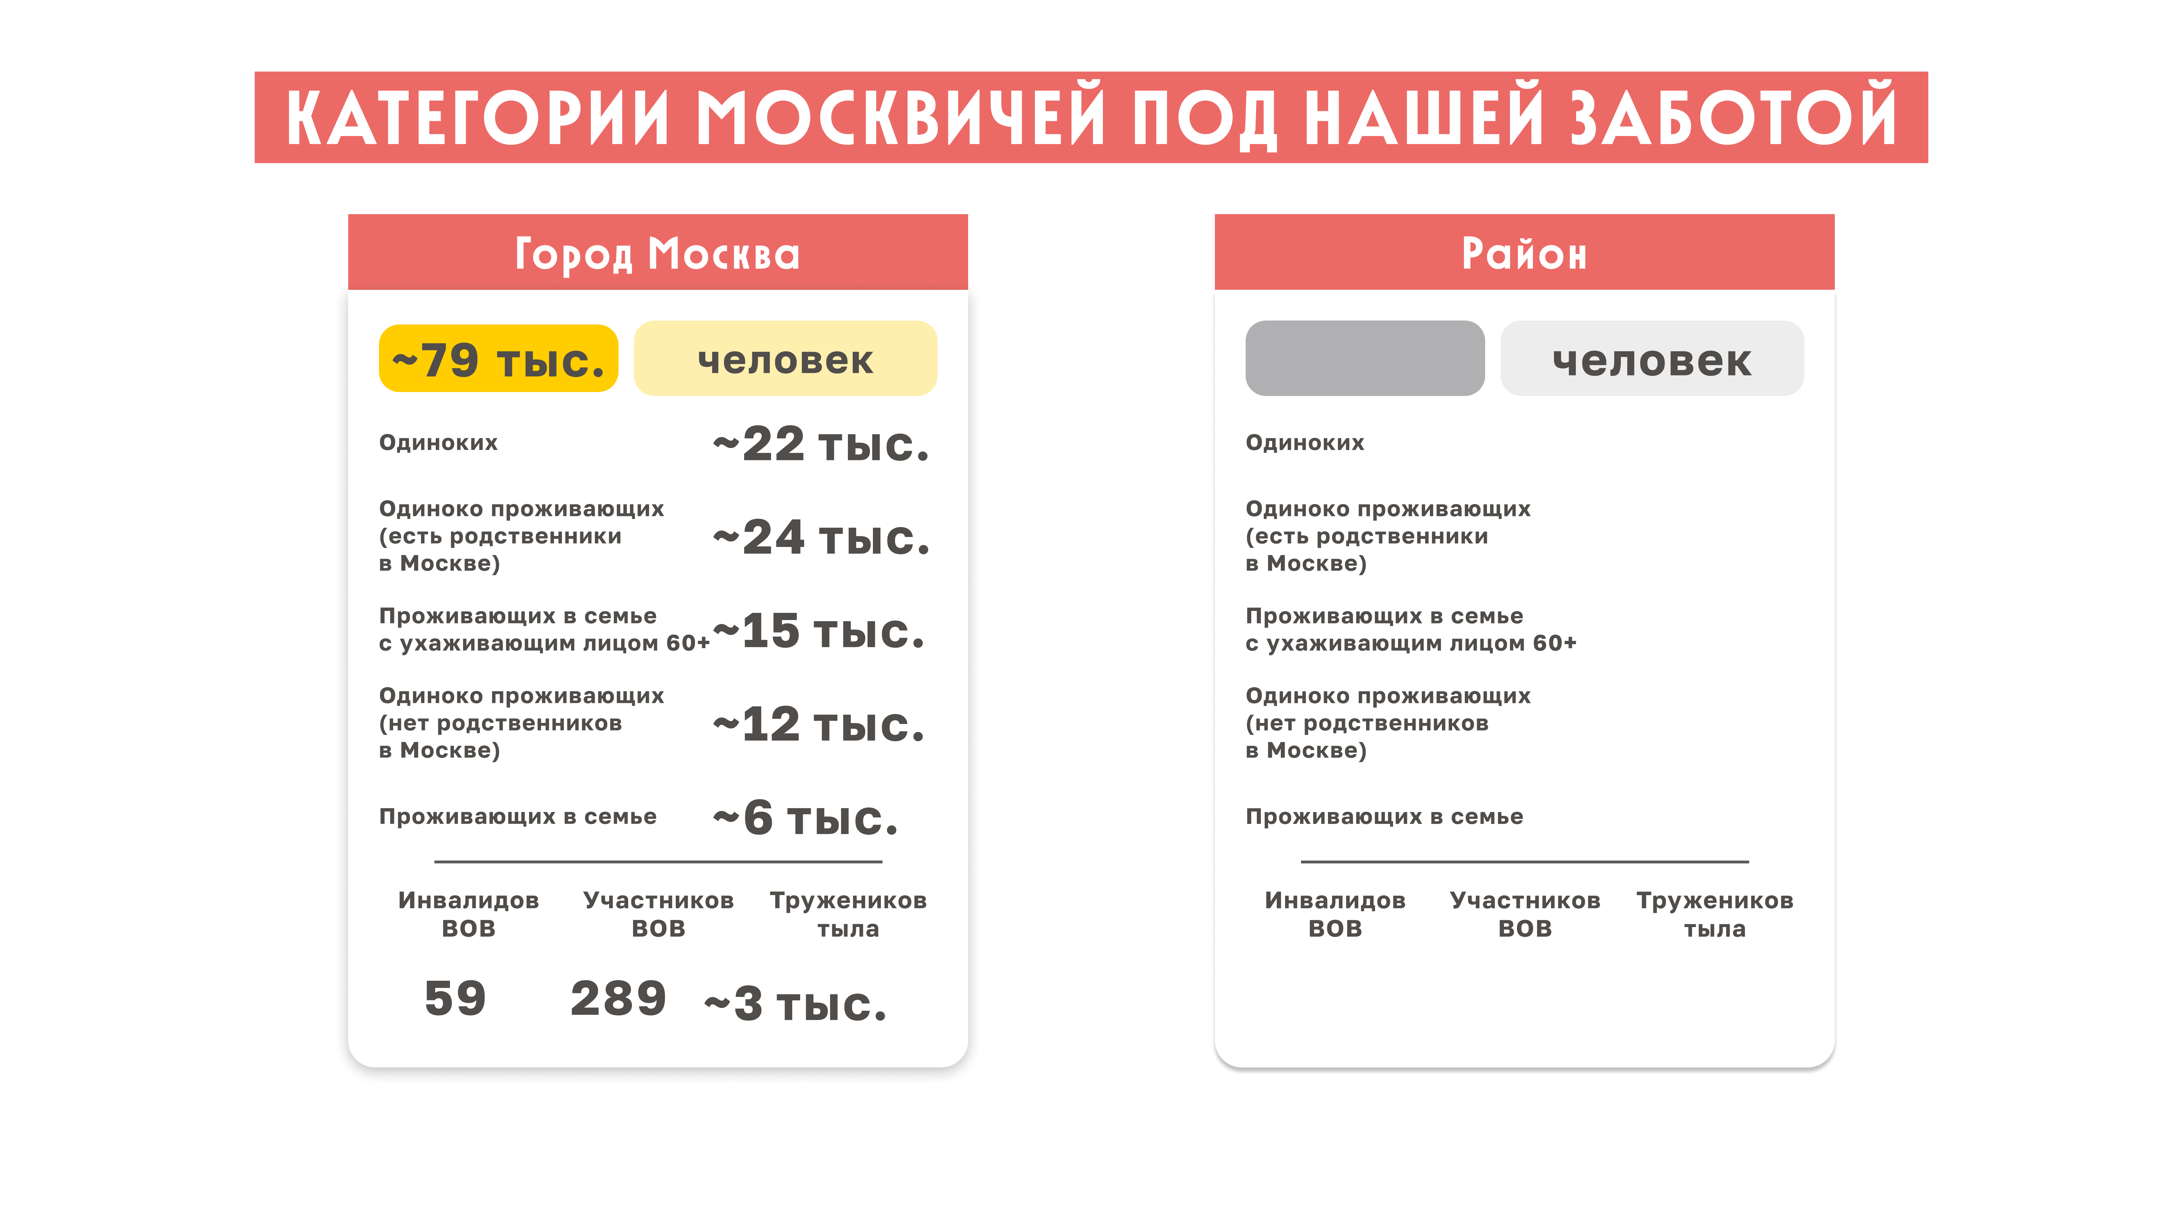
633
202
296
21
107
7
0
1
43

Slide 6
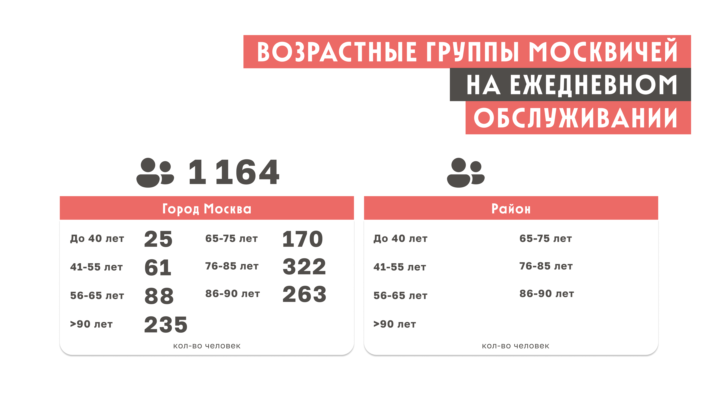
1
ХХХ
0
0
0
0
0
1
0

Slide 7
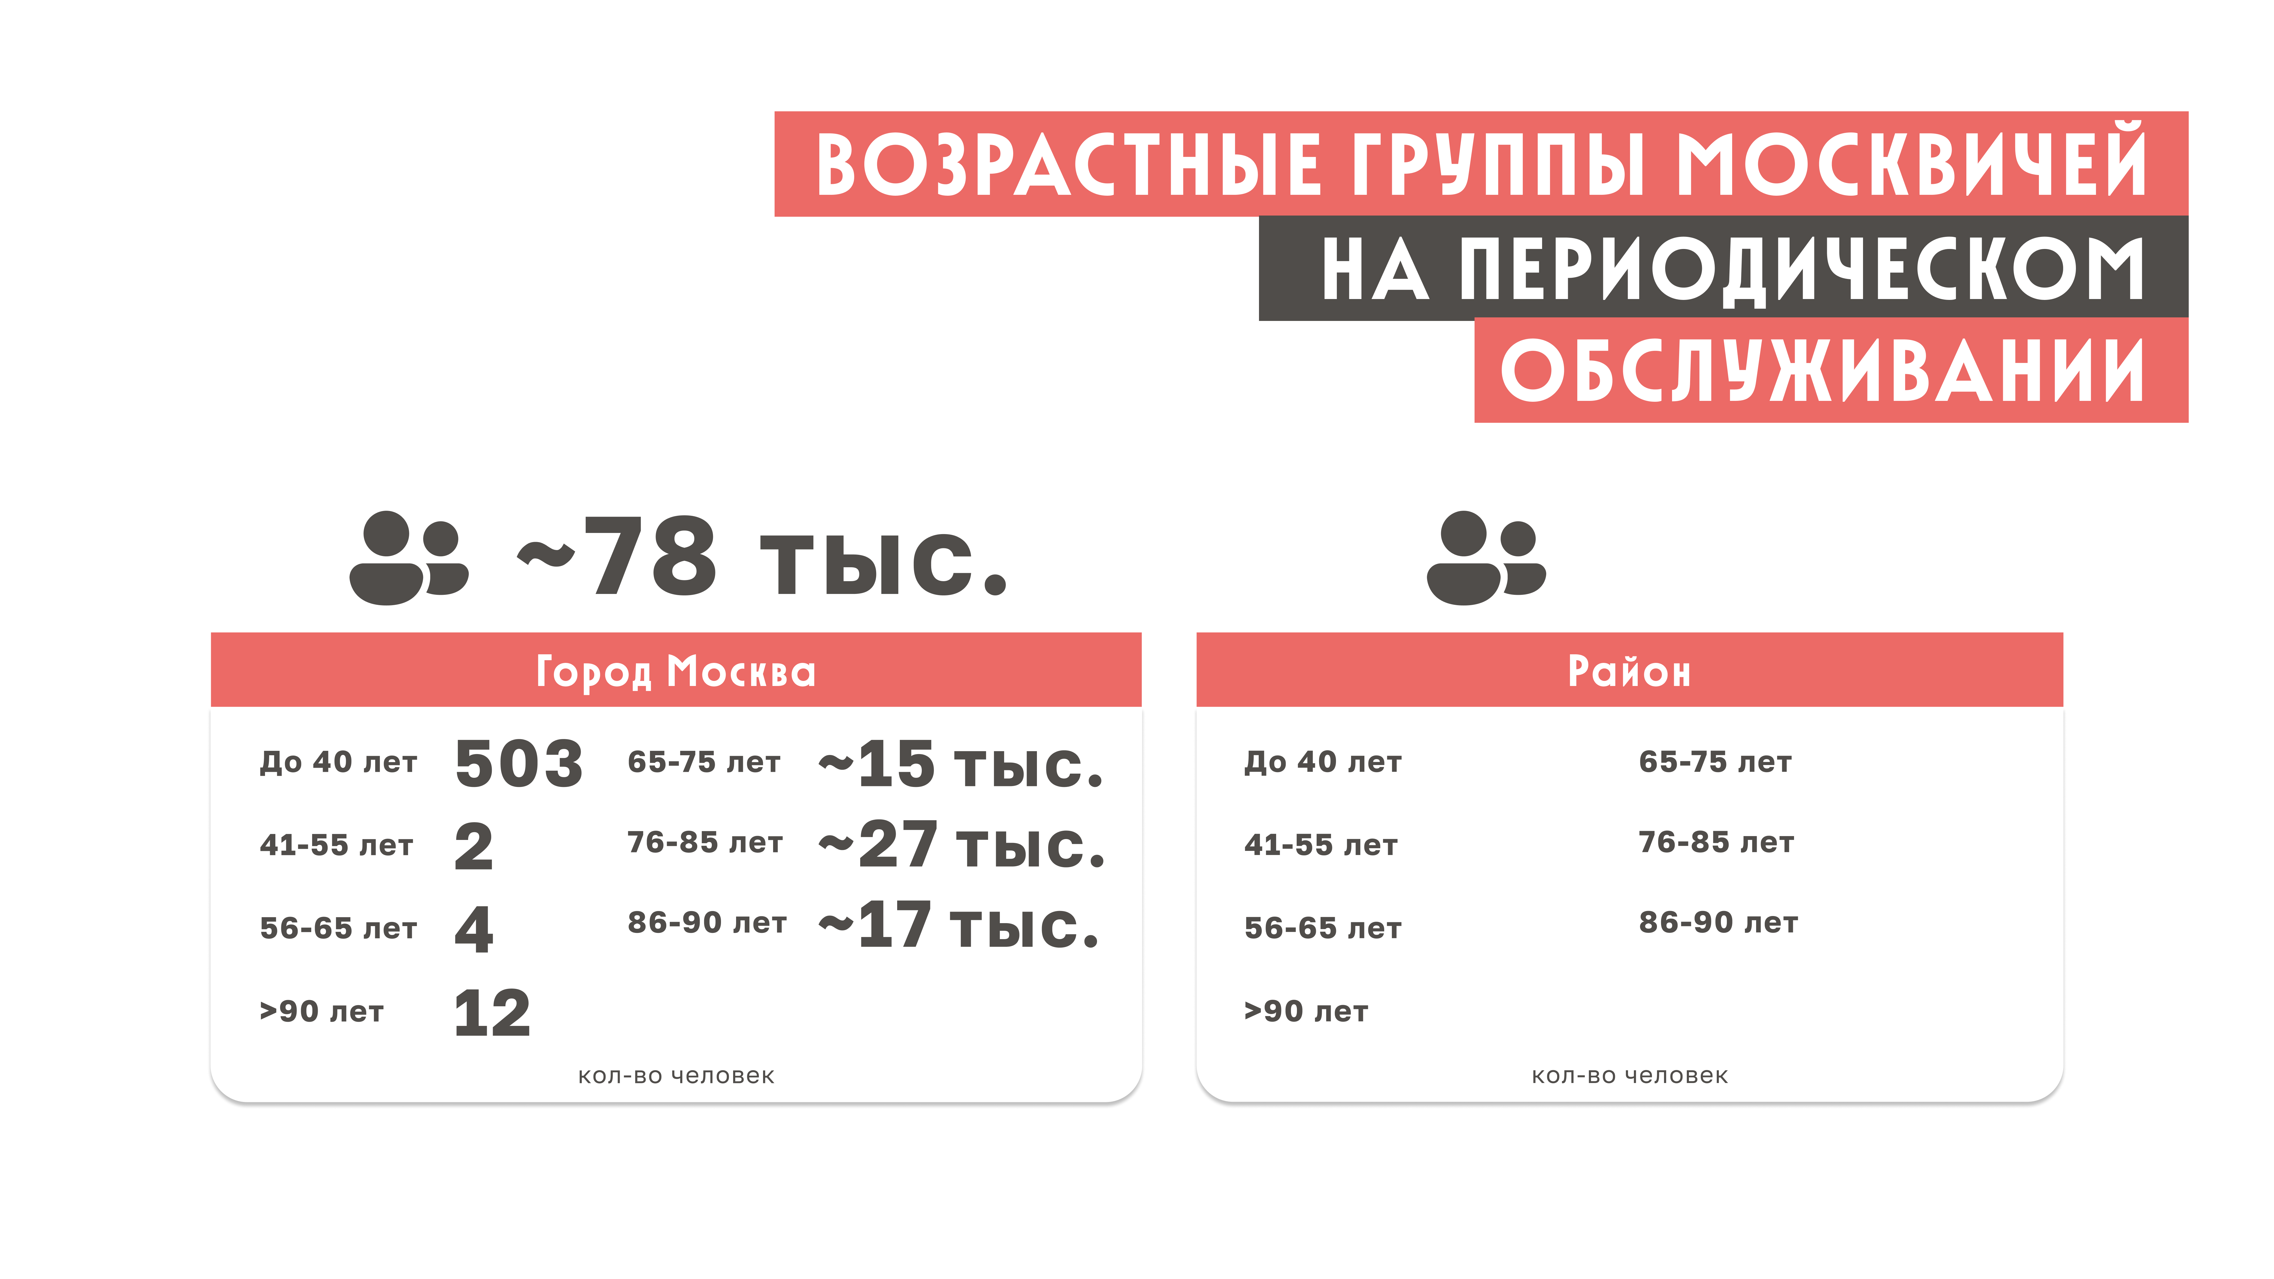
632
ХХХ
3
46
34
256
57
221
15

Slide 8


Slide 9


Slide 10
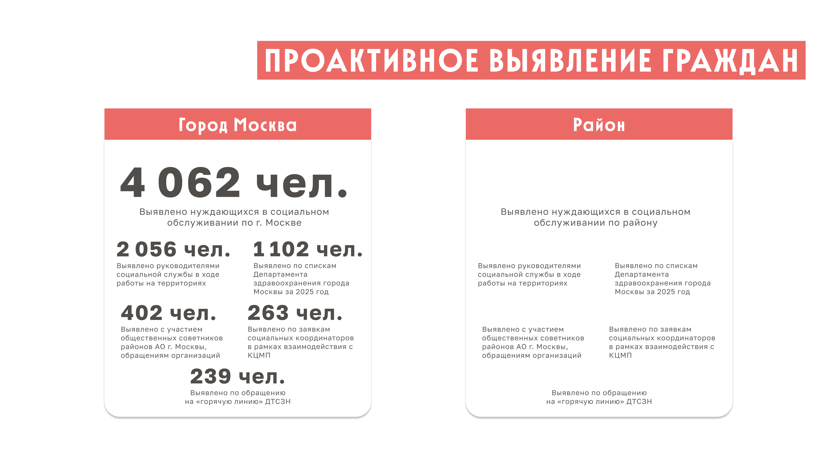
51 чел.
14 чел.
10 чел.
17 чел.
7 чел.
3 чел.

Slide 11
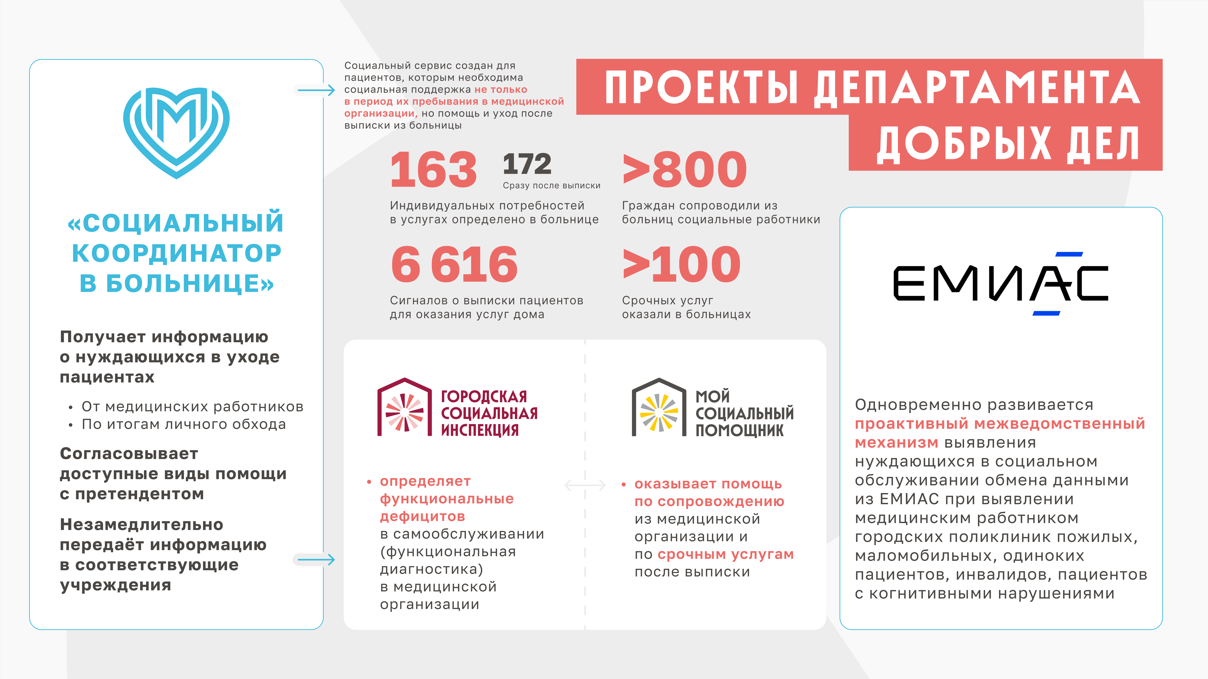

Slide 12
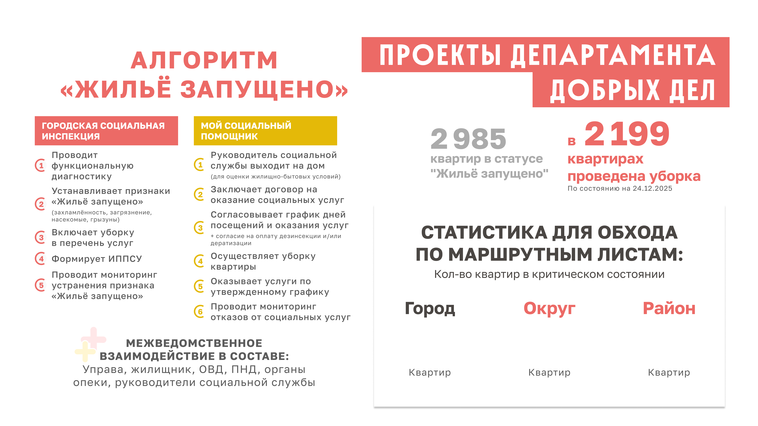
733
13
0

Slide 13


Slide 14
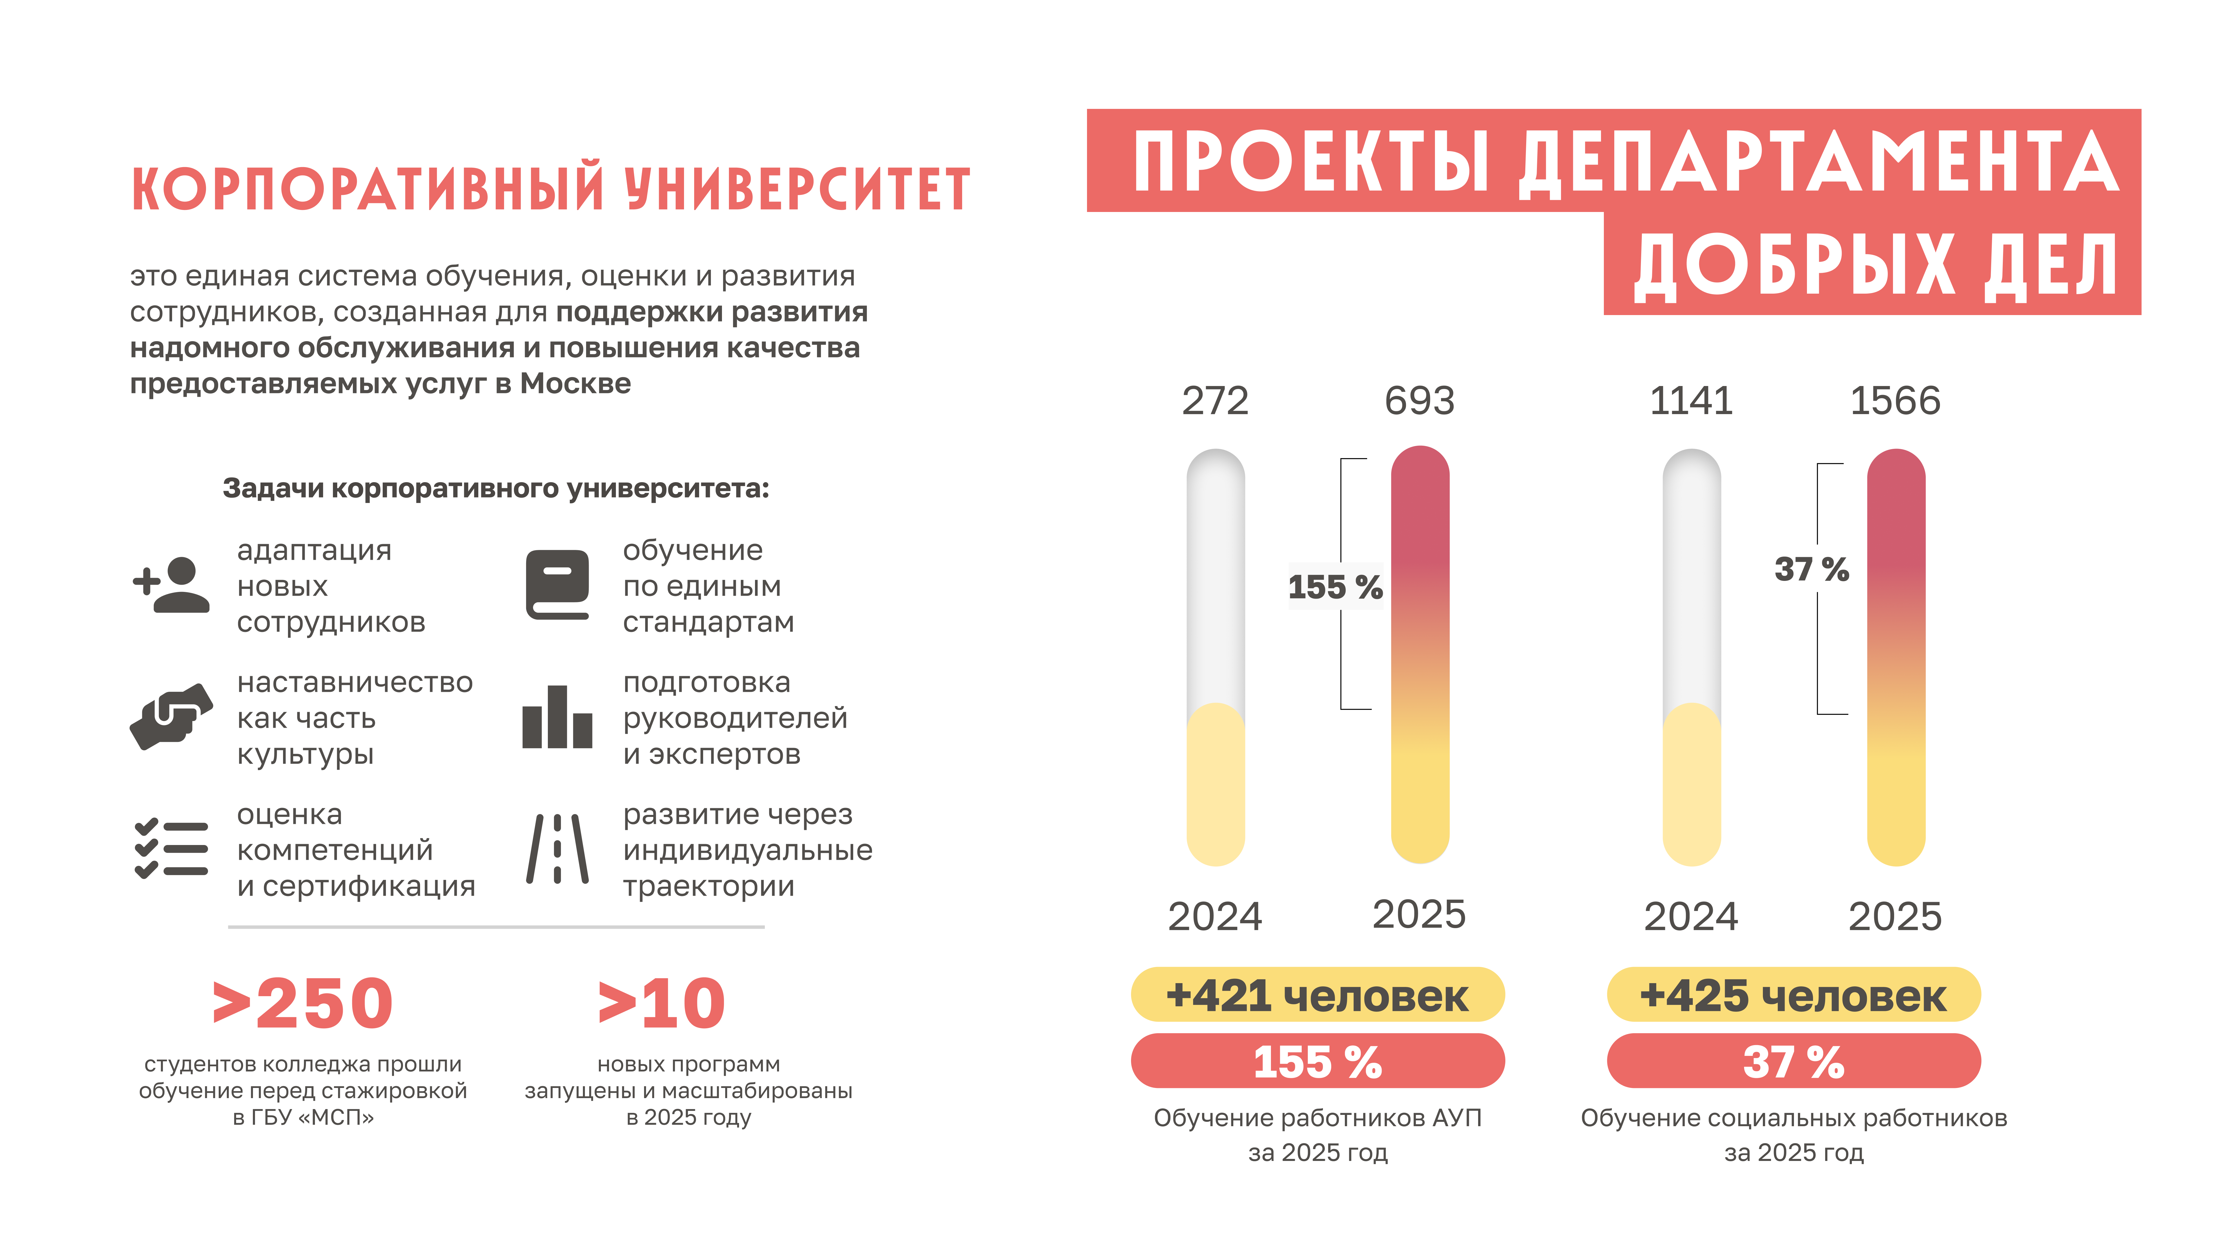

Slide 15


